Slide 1
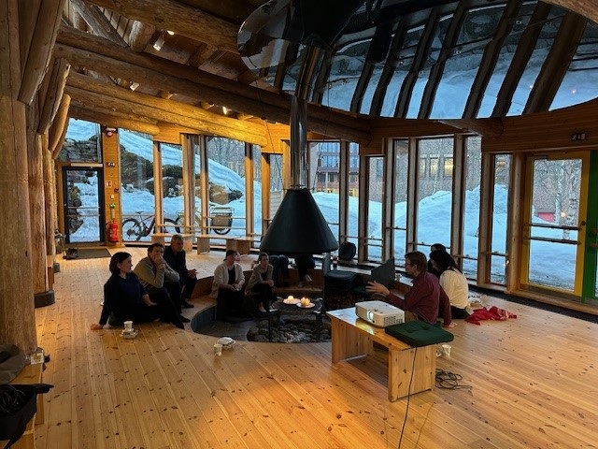

«NORFRAIL – Skrøpelighet i akuttmottaket»
Vi vil gjerne invitere deg til en spennende forskning på skrøpelighet i Tromsø! Prosjektet NORFRAIL skal undersøke utfall og intervensjoner for pasienter med skrøpelighet ved akutt innleggelse.
Mona Dixon Gundersen
Mona.dixon.gundersen@unn.no
Tlf. 77798916
Kan skrøpelighet reverseres? Finnes biomarkører for skrøpelighet? Hvilke tiltak er mest effektive, og hvilken gruppe av pasienter bør det fokuseres på? Er det enkelte risikofaktorer vi bør ta særlig hensyn til?
Det er mange spørsmål vi bør besvare, og vil gjerne invitere deg å bli med på laget!
Forskningsgruppe i geriatri https://uit.no/research/fggeriatri er en ung, men engasjert gruppe med for tiden 3 aktive PhD stipendiater. Alle i gruppen er også praktiserende klinikere, med forskjellig bakgrunn.
Hvis du blir med i prosjektet, kommer du til å bidra til innsamling av data direkte fra akutt innlagte pasienter og fra pasientjournal. Fleksibel, men givende hverdag ☺
Vi samarbeider med nasjonale og internasjonale forskere, slik at du også kommer til å få input fra andre forskningsmiljø ☺
Bilde øverst: forskningsgruppes samling på Ardna med prof. Torgeir Bruun Wyller.
Bilde nederst: NORFRAIL logo.

